Slide 1


Отчетная презентация проекта повышения эффективности
Оптимизация процесса выдачи литературы для детей по программе школьного чтения
ДОКЛАДЧИК:
Андреева Светлана Борисовна
директор
ОРГАНИЗАЦИЯ:
МБУК "Крестецкая ЦБС"
2025

Slide 2

КАРТОЧКА ПРОЕКТА
1. Вовлеченные лица и рамки проекта
2. Обоснование выбора
Заказчики процесса:
Глава Крестецкого муниципального округа Яковлев Сергей Анатольевич
Периметр проекта:
МБУК "Крестецкая ЦБС"
Границы проекта:
от получения запроса до оказания услуги (предоставление литературы по программе школьного чтения)
Владелец процесса:
Христофорова Ольга Валентиновна
Заместитель Главы администрации муниципального округа
Руководитель проекта:
Андреева Светлана Борисовна
директор МБУК "Крестецкая ЦБС"
Команда проекта:
Гришина Анна Александровна; Изосова Алевтина Васильевна; Родичева Мария Алексеевна;
Описание проблемы:
Длительный срок ожидания пользователем получения литературы по программе школьного чтения
Длительный и трудоёмкий процесс подбора литературы
Невозможность предоставления в пользование литературы из-за её временного отсутствия вследствие повышенного спроса и низкой экземплярности
Ключевой риск:
Некачественное и несвоевременное предоставление услуги по выдаче литературы в рамках программы школьного чтения
Низкий процент пользователей, получивших литературу в рамках программы школьного чтения
3. Цели и плановый эффект
4. Ключевые события проекта
Показатель | База | Цель
Использование электронного ресурса пользователями для запроса необходимой литературы по программе школьного чтения | электронный ресурс не используется | возможность выполнить запрос необходимой литературы по программе школьного чтения
Сокращение сроков ожидания и получения литературы | 20 мин. | 10 мин.
Увеличение процента пользователей, получивших литературу в рамках программы школьного чтения | 80 % | 95 %
Наименование | Начало | Окончание
Старт проекта | 10.02.2025
1. Диагностика и целевое состояние | 10.02.2025 | 10.03.2025
1.1. Разработка текущей карты процесса | 10.02.2025 | 19.02.2025
1.2. Сбор фактических данных | 10.02.2025 | 21.02.2025
1.3. Разработка целевой карты процесса | 24.02.2025 | 10.03.2025
1.4. Разработка плана мероприятий | 24.02.2025 | 10.03.2025
2. Реализация плана мероприятий по улучшению | 11.03.2025 | 10.04.2025
2.1. Совещание по защите подходов внедрения | 11.03.2025 | 11.03.2025
2.2. Внедрение мероприятий | 12.03.2025 | 10.04.2025
3. Анализ результатов и закрытие проекта | 11.04.2025 | 19.05.2025
3.1. Мониторинг достигнутых результатов | 11.04.2025 | 10.05.2025
3.2. Оформление карты достигнутого состояния процесса | 11.05.2025 | 11.05.2025
3.3. Разработка стандарта/норматива и тиражирование | 12.05.2025 | 16.05.2025
3.4. Закрытие проекта (отчет руководителю) | 17.05.2025 | 19.05.2025

Slide 3






КАРТА ТЕКУЩЕГО СОСТОЯНИЯ ПРОЦЕССА
Время протекания процесса:
20 мин
Проблемы:
1. Ожидает своей очереди, если в библиотеке находятся другие пользователи
2. Необходимой книги нет в фонде библиотеки
3. Затрата времени библиотекарем на поиск запрашиваемого произведения в литературных сборниках
4. Затрата времени библиотекарем на передвижение из-за большого расстояния между стеллажами с библиотечным фондом и местом выдачи литературы
Вход
1
1 мин мин
2
1 мин мин
3
2 мин мин
Пользователь
Библиотекарь
Библиотекарь
7 мин мин
Пользователь приходит в библиотеку
Делает запрос в получении книг по программе школьного чтения
Ищет формуляр, проверяет наличие выданных книг и не возвращённых в библиотеку в положенный срок
Знакомиться со списком книг по программе школьного чтения
НЕТ
1
НЕТ
НЕТ
3
4
7 мин мин
5
2 мин мин
Выход
Библиотекарь
Библиотекарь
Ищет запрашиваемую литературу
Делает записи о выдаваемых книгах в формуляре пользователя
Пользователь расписывается в формуляре в получении книг, получает книги
Легенда:
2
2
Проблема
Решение
Возврат к предыдущему этапу
НЕТ
3 ч
НЕТ
2,3,4
НЕТ
Длительность
по регламенту
Длительность
по регламенту

Slide 4
СБОР ФАКТИЧЕСКИХ ДАННЫХ ПРОЦЕССА

Slide 5
АНАЛИЗ И РЕШЕНИЕ ПРОБЛЕМ
n/n | Проблема | Причина | Решение
1 | Ожидает своей очереди, если в библиотеке находятся другие пользователи | Долгий процесс поиска литературы | Наличие возможности для пользователя заранее выполнить заказ на получение литературы через электронные ресурсы
2 | Необходимой книги нет в фонде библиотеки | Либо книга выдана пользователю библиотеки, либо недостаточное количество экземпляров данной книги в фонде библиотеки | Обеспечение библиотекарем очерёдности выдачи книг с помощью предварительного заказа на получение литературы
3 | Затрата времени библиотекарем на поиск запрашиваемого произведения в литературных сборниках | Недостаточное количество экземпляров данной книги в фонде библиотеки | Обеспечение библиотекарем очерёдности выдачи книг с помощью предварительного заказа на получение литературы
4 | Затрата времени библиотекарем на передвижение из-за большого расстояния между стеллажами с библиотечным фондом и местом выдачи литературы | Удалённость стеллажей, расстановка фонда без приоритета на часто запрашиваемую литературу | Расстановка библиотечного фонда часто запрашиваемой литературы на более близком расстоянии от места выдачи

Slide 6
КАРТА ЦЕЛЕВОГО СОСТОЯНИЯ ПРОЦЕССА
Время протекания процесса:
10 мин
Предлагаемые решения:
1. Наличие возможности для пользователя заранее выполнить заказ на получение литературы через электронный ресурс
2. Библиотекарь заранее подбирает необходимую литературу, выстраивает очередность её выдачи между пользователями. В случае отсутствия необходимой книги, делает замену из списка запрашиваемой литературы. Назначает день, когда можно подойти в библиотеку за книгами
Вход
1
1 мин мин
2
1 мин мин
Пользователь
Библиотекарь
2 мин мин
Пользователь приходит в библиотеку
Озвучивает библиотекарю номер заявки, поданной на книги по программе школьного чтения через электронный ресурс (электронная почта учреждения, страница учреждения в социальной сети)
Ищет формуляр, проверяет наличие выданных книг и не возвращённых в библиотеку в положенный срок
НЕТ
1
НЕТ
3
4 мин мин
4
2 мин мин
Выход
Библиотекарь
Библиотекарь
Определяет номер заказа на литературу и сверяет заранее подобранные книги с заявкой пользователя
Делает записи о выдаваемых книгах в формуляре пользователя
Пользователь расписывается в формуляре в получении книг, получает книги
Легенда:
2
2
Проблема
Решение
Возврат к предыдущему этапу
НЕТ
3 ч
НЕТ
2
НЕТ
Длительность
по регламенту
Длительность
по регламенту

Slide 7
ПЛАН МЕРОПРИЯТИЙ
пп | Задача, Ответственный | План | Факт | Замечания | Статус
1 | Создание отдельной электронной почты для приёма заявок от пользователей на получение литературы (Ответственный: Родичева Мария Алексеевна) | 12.03.2025 | 12.03.2025 |  | ●
2 | Зонирование и расстановка библиотечного фонда часто запрашиваемой литературы (Ответственный: Родичева Мария Алексеевна) | 15.03.2025 | 15.03.2025 |  | ●
3 | Назначение ответственных лиц за контроль над поступлением заявок через сообщение в электронной почте, социальной сети (Ответственный: Изосова Алевтина Васильевна) | 20.03.2025 | 20.03.2025 |  | ●
4 | Распространение информации о возможности заранее выполнить заказ на получение литературы по программе школьного чтения через электронные ресурсы (Ответственный: Родичева Мария Алексеевна) | 21.03.2025 | 21.03.2025 |  | ●

Slide 8
МОНИТОРИНГ ДОСТИГНУТЫХ РЕЗУЛЬТАТОВ

Slide 9
КАРТА ДОСТИГНУТОГО СОСТОЯНИЯ ПРОЦЕССА
Время протекания процесса:
10 мин
Решения:
Вход
1
1 мин мин
2
1 мин мин
Пользователь
Библиотекарь
2 мин мин
Пользователь приходит в библиотеку
Озвучивает библиотекарю номер заявки, поданной на книги по программе школьного чтения через электронный ресурс (электронная почта учреждения, страница учреждения в социальной сети)
Ищет формуляр, проверяет наличие выданных книг и не возвращённых в библиотеку в положенный срок
НЕТ
1
НЕТ
3
4 мин мин
4
2 мин мин
Выход
Библиотекарь
Библиотекарь
Определяет номер заказа на литературу и сверяет заранее подобранные книги с заявкой пользователя
Делает записи о выдаваемых книгах в формуляре пользователя
Пользователь расписывается в формуляре в получении книг, получает книги
Легенда:
2
2
Проблема
Решение
Возврат к предыдущему этапу
НЕТ
3 ч
НЕТ
2
НЕТ
Длительность
по регламенту
Длительность
по регламенту

Slide 10
РЕЗУЛЬТАТЫ ПРОЕКТА
пп | Показатель | База | Цель | Факт | Комментарий
1 | Использование электронного ресурса пользователями для запроса необходимой литературы по программе школьного чтения | электронный ресурс не используется | возможность выполнить запрос необходимой литературы по программе школьного чтения | используется электронный ресурс
2 | Сокращение сроков ожидания и получения литературы | 20 мин. | 10 мин. | 10 мин.
3 | Увеличение процента пользователей, получивших литературу в рамках программы школьного чтения | 80 % | 95 % | 100 %
Решение:
Закрыть проект
Комментарии к решению:
Проект закрыть

Slide 11
ПРИЛОЖЕНИЯ
ПРИЛОЖЕНИЯ

Slide 12
ПРИЛОЖЕНИЯ - КОМАНДА ПРОЕКТА
ВЛАДЕЛЕЦ ПРОЦЕССА
РУКОВОДИТЕЛЬ ПРОЕКТА
Христофорова Ольга Валентиновна
Заместитель Главы администрации муниципального округа
Андреева Светлана Борисовна
директор МБУК "Крестецкая ЦБС"
КОМАНДА ПРОЕКТА
Гришина Анна Александровна
Заместитель председателя комитета культуры, спорта и архивного дела Администрации Крестецкого муниципального округа
Изосова Алевтина Васильевна
библиотекарь Центральной библиотеки муниципального округа
Родичева Мария Алексеевна
Библиотекарь Детской библиотеки

Slide 13
ПРИЛОЖЕНИЯ - ЭФФЕКТ ОТ МЕРОПРИЯТИЙ
n/n | Наименование мероприятия | Эффект от мероприятия
1 | Распространение информации о возможности заранее выполнить заказ на получение литературы по программе школьного чтения через электронные ресурсы | Информация о возможности заранее выполнить заказ на получение литературы по программе школьного чтения через электронные ресурсы размещена на официальной странице учреждения в социальной сети ВКонтакте и доступна неограниченному кругу лиц. Этой информацией могут воспользоваться как сами школьники, так и их родители, законные представители и педагоги общеобразовательных школ. Данная публикация за первый день получила около 180 просмотров и 20 репостов, отмечена 31 пользователем.
2 | Назначение ответственных лиц за контроль над поступлением заявок через сообщение в электронной почте, социальной сети | Приказом по учреждению назначены лица, ответственные за контроль поступающих сообщений на получение литературы по предварительному заказу. Это позволило установить контроль над поступающими сообщениями от пользователей и в наиболее короткий срок предварительный заказ на получение литературы по программе школьного чтения пустить в обработку
3 | Зонирование и расстановка библиотечного фонда часто запрашиваемой литературы | Выполнена расстановка библиотечного фонда часто спрашиваемой литературы вблизи абонемента книговыдачи. Это позволило ускорить процесс поиска, подготовки к выдаче пользователю часто запрашиваемой литературы
4 | Создание отдельной электронной почты для приёма заявок от пользователей на получение литературы | Созданная электронная почта для приёма заявок от пользователей на получение литературы по программе школьного чтения позволила школьникам, их родителям, а также педагогам общеобразовательных школ напрямую, удалённо обращаться в библиотеку за необходимой литературой, экономя своё время и способствуя организации и оптимизации библиотечного процесса по книговыдаче.
5 | Проведение анкетирования пользователей библиотеки школьного возраста с целью выявления осведомленности школьников о возможности предварительного заказа литературы по программе школьного чтения через электронные ресурсы, а также эффективности оптимизации данного библиотечного процесса | В анкетировании приняло участие 48 человек, что составило 10 % от зарегистрированных с начала года пользователей. Основной состав респондентов состоял из учащихся 6, 8 классов общеобразовательной школы. Из 48 человек, участвующих в анкетировании, 32 человека знают о возможности заказать необходимую литературу заранее. 12 человек узнали о такой возможности от библиотекаря, 8 человек - от родителей, 7- от преподавателей. 18 респондентов уже воспользовались возможностью заказать литературу по программе школьного чтения заранее, 25 человек планируют этим воспользоваться. 100% пользователей, которые воспользовались данной услугой, не столкнулись со сложностями в её получении

Slide 14
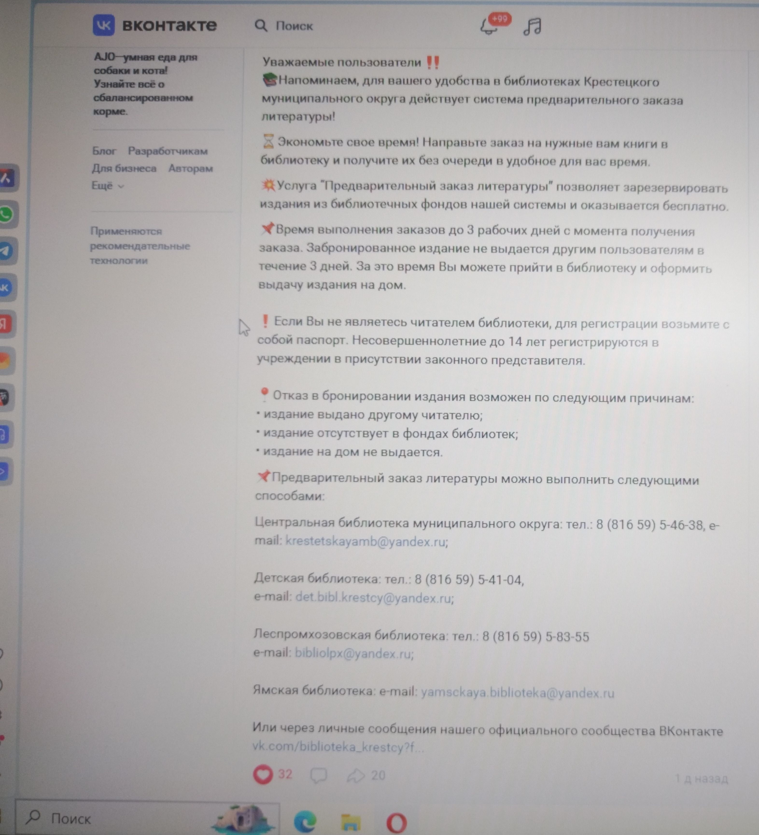
ПРИЛОЖЕНИЯ - ЭФФЕКТ ОТ ВНЕДРЕНИЯ 1 / 5
Наименование мероприятия:
Распространение информации о возможности заранее выполнить заказ на получение литературы по программе школьного чтения через электронные ресурсы
Эффект от мероприятия:
Информация о возможности заранее выполнить заказ на получение литературы по программе школьного чтения через электронные ресурсы размещена на официальной странице учреждения в социальной сети ВКонтакте и доступна неограниченному кругу лиц. Этой информацией могут воспользоваться как сами школьники, так и их родители, законные представители и педагоги общеобразовательных школ. Данная публикация за первый день получила около 180 просмотров и 20 репостов, отмечена 31 пользователем.
СТАЛО:

Slide 15
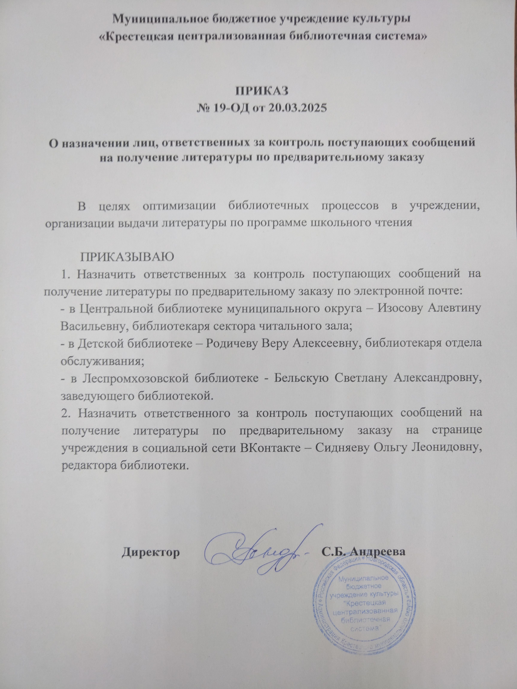
ПРИЛОЖЕНИЯ - ЭФФЕКТ ОТ ВНЕДРЕНИЯ 2 / 5
Наименование мероприятия:
Назначение ответственных лиц за контроль над поступлением заявок через сообщение в электронной почте, социальной сети
Эффект от мероприятия:
Приказом по учреждению назначены лица, ответственные за контроль поступающих сообщений на получение литературы по предварительному заказу. Это позволило установить контроль над поступающими сообщениями от пользователей и в наиболее короткий срок предварительный заказ на получение литературы по программе школьного чтения пустить в обработку
СТАЛО:

Slide 16
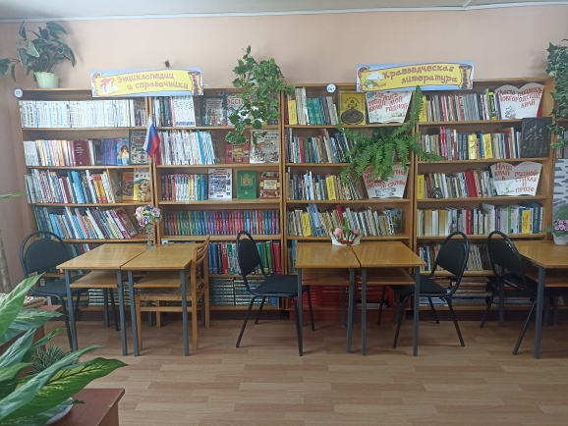
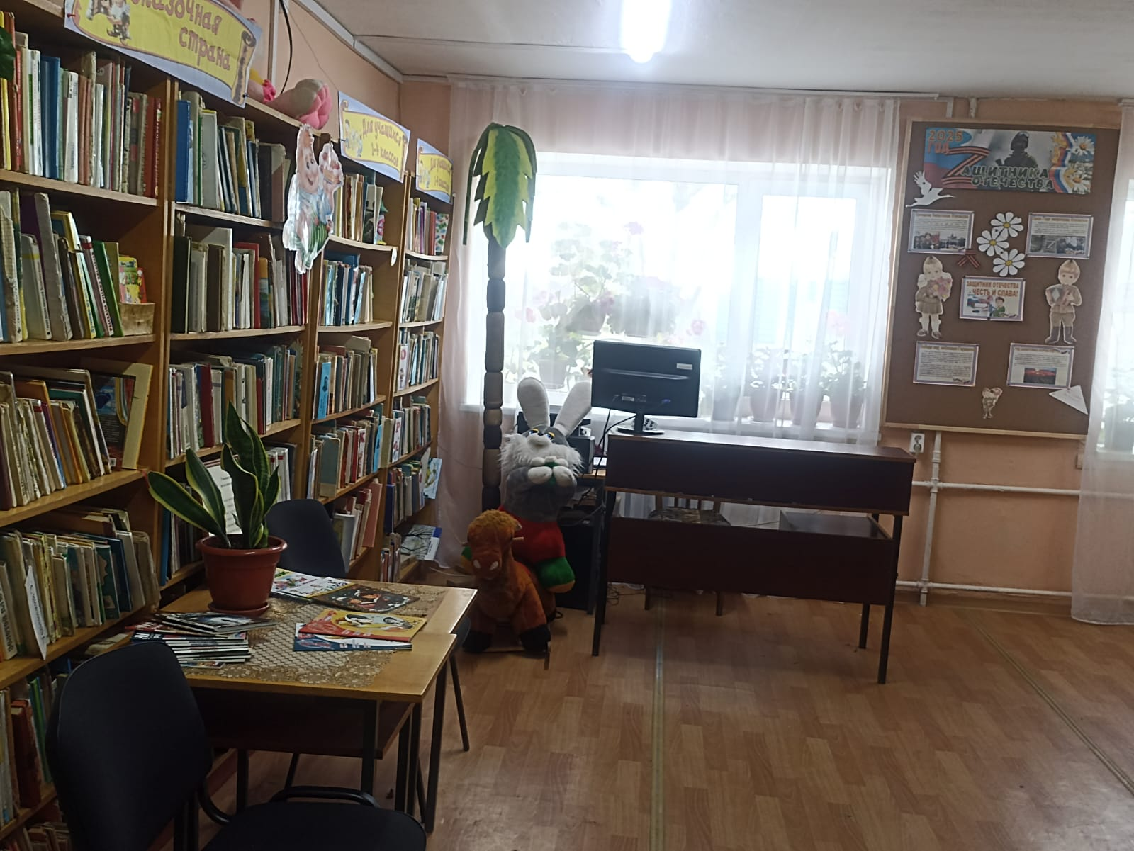
ПРИЛОЖЕНИЯ - ЭФФЕКТ ОТ ВНЕДРЕНИЯ 3 / 5
Наименование мероприятия:
Зонирование и расстановка библиотечного фонда часто запрашиваемой литературы
Эффект от мероприятия:
Выполнена расстановка библиотечного фонда часто спрашиваемой литературы вблизи абонемента книговыдачи. Это позволило ускорить процесс поиска, подготовки к выдаче пользователю часто запрашиваемой литературы
БЫЛО:
СТАЛО:

Slide 17
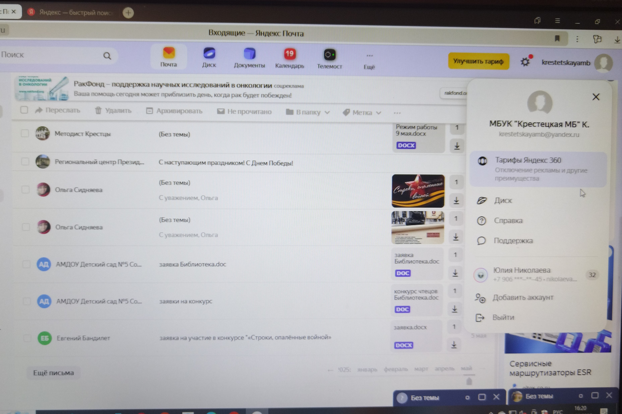
ПРИЛОЖЕНИЯ - ЭФФЕКТ ОТ ВНЕДРЕНИЯ 4 / 5
Наименование мероприятия:
Создание отдельной электронной почты для приёма заявок от пользователей на получение литературы
Эффект от мероприятия:
Созданная электронная почта для приёма заявок от пользователей на получение литературы по программе школьного чтения позволила школьникам, их родителям, а также педагогам общеобразовательных школ напрямую, удалённо обращаться в библиотеку за необходимой литературой, экономя своё время и способствуя организации и оптимизации библиотечного процесса по книговыдаче.
СТАЛО:

Slide 18
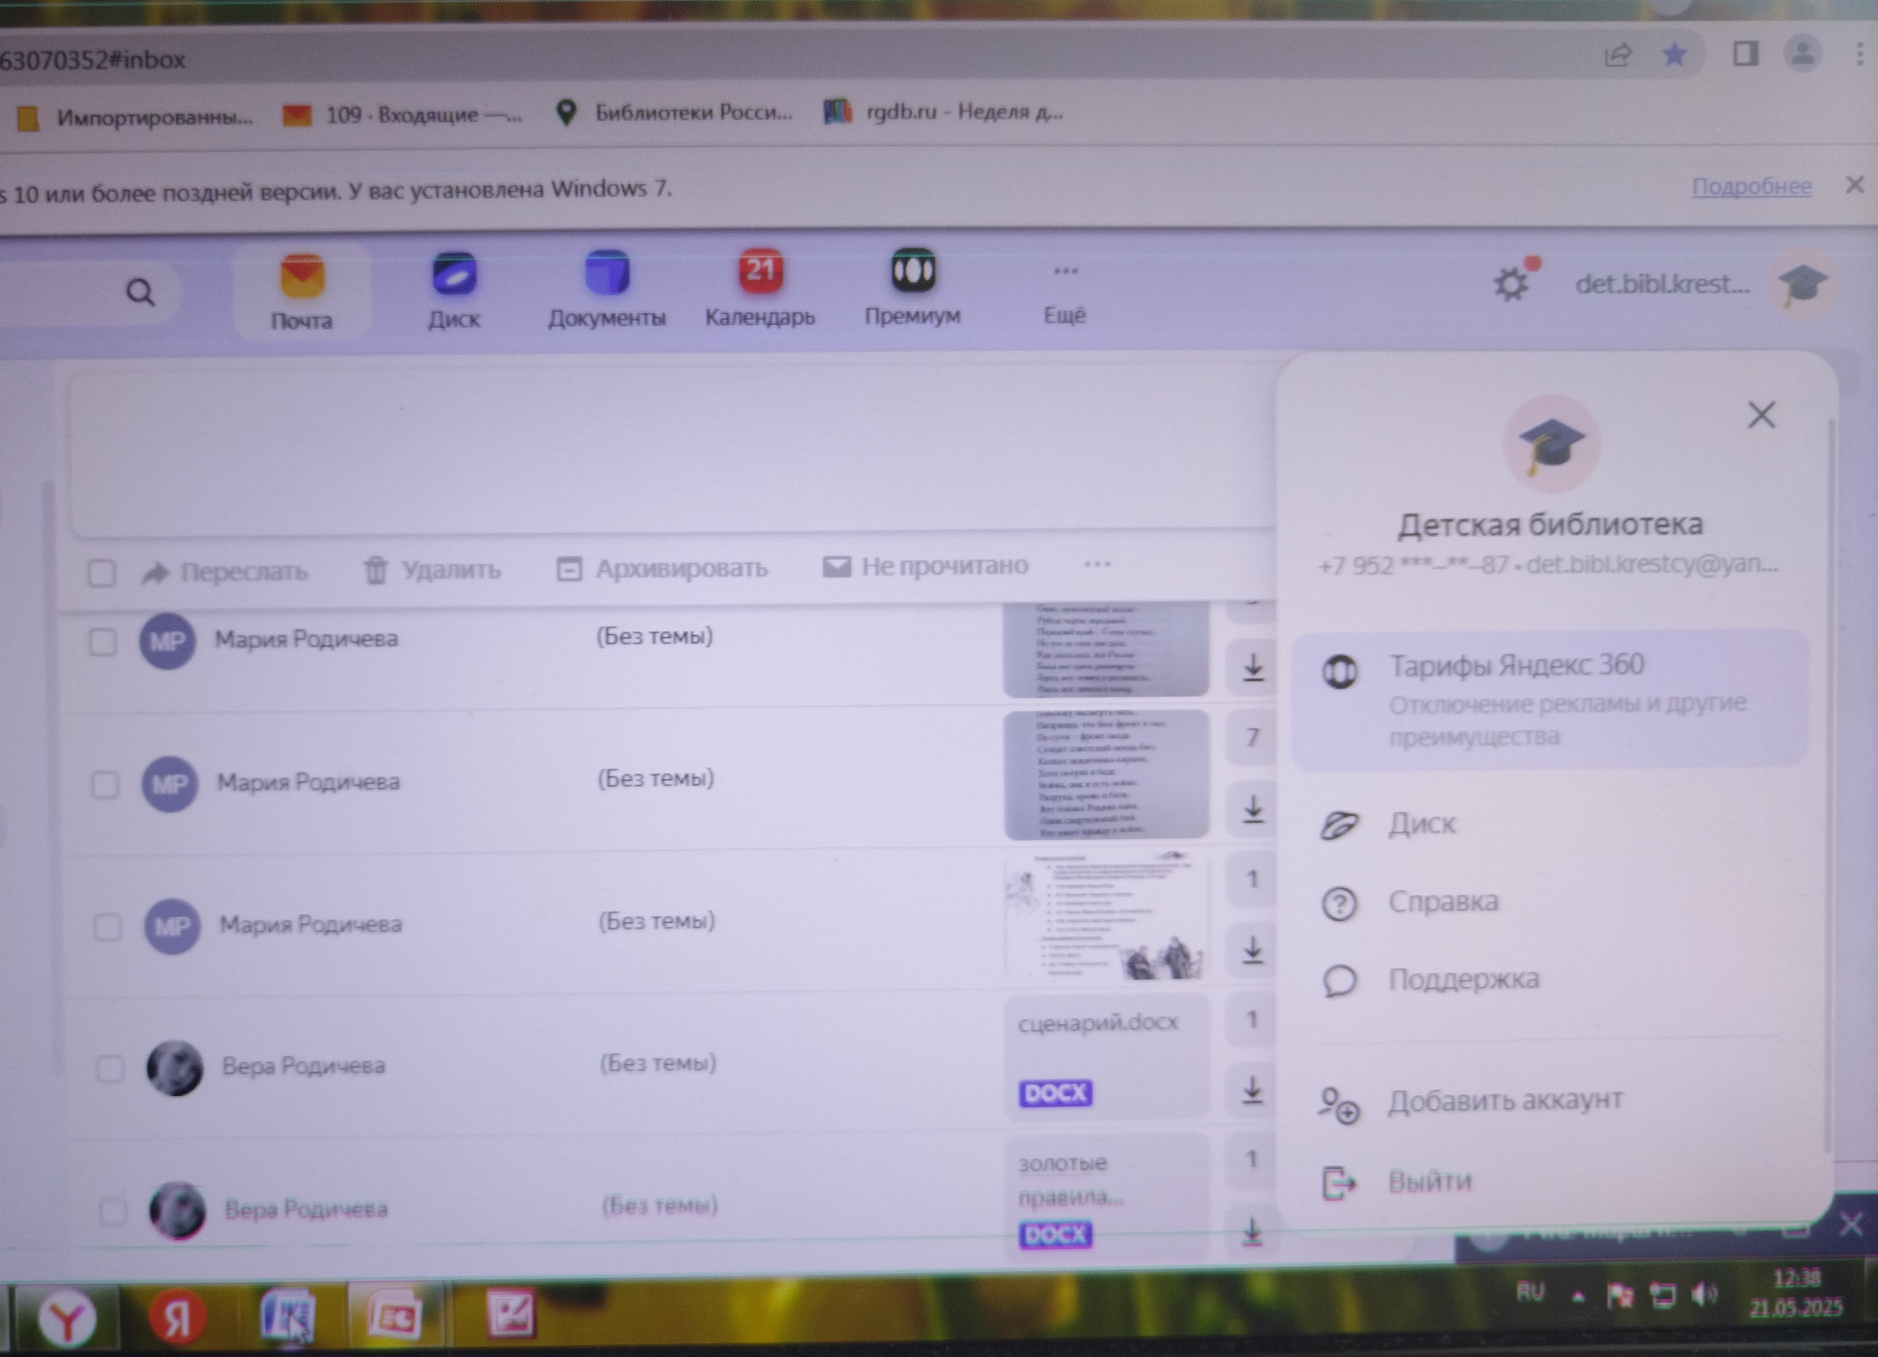
ПРИЛОЖЕНИЯ - ЭФФЕКТ ОТ ВНЕДРЕНИЯ 4 / 5 (2)
Наименование мероприятия:
Создание отдельной электронной почты для приёма заявок от пользователей на получение литературы
Эффект от мероприятия:
Созданная электронная почта для приёма заявок от пользователей на получение литературы по программе школьного чтения позволила школьникам, их родителям, а также педагогам общеобразовательных школ напрямую, удалённо обращаться в библиотеку за необходимой литературой, экономя своё время и способствуя организации и оптимизации библиотечного процесса по книговыдаче.
СТАЛО:

Slide 19
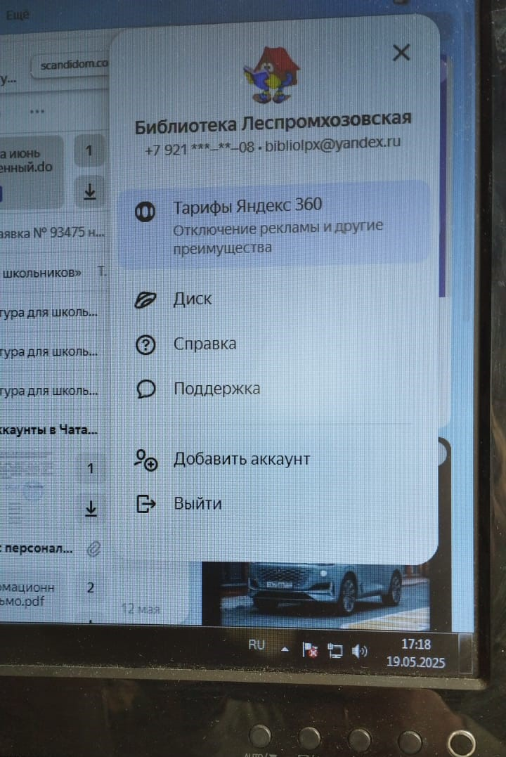
ПРИЛОЖЕНИЯ - ЭФФЕКТ ОТ ВНЕДРЕНИЯ 4 / 5 (3)
Наименование мероприятия:
Создание отдельной электронной почты для приёма заявок от пользователей на получение литературы
Эффект от мероприятия:
Созданная электронная почта для приёма заявок от пользователей на получение литературы по программе школьного чтения позволила школьникам, их родителям, а также педагогам общеобразовательных школ напрямую, удалённо обращаться в библиотеку за необходимой литературой, экономя своё время и способствуя организации и оптимизации библиотечного процесса по книговыдаче.
СТАЛО:

Slide 20
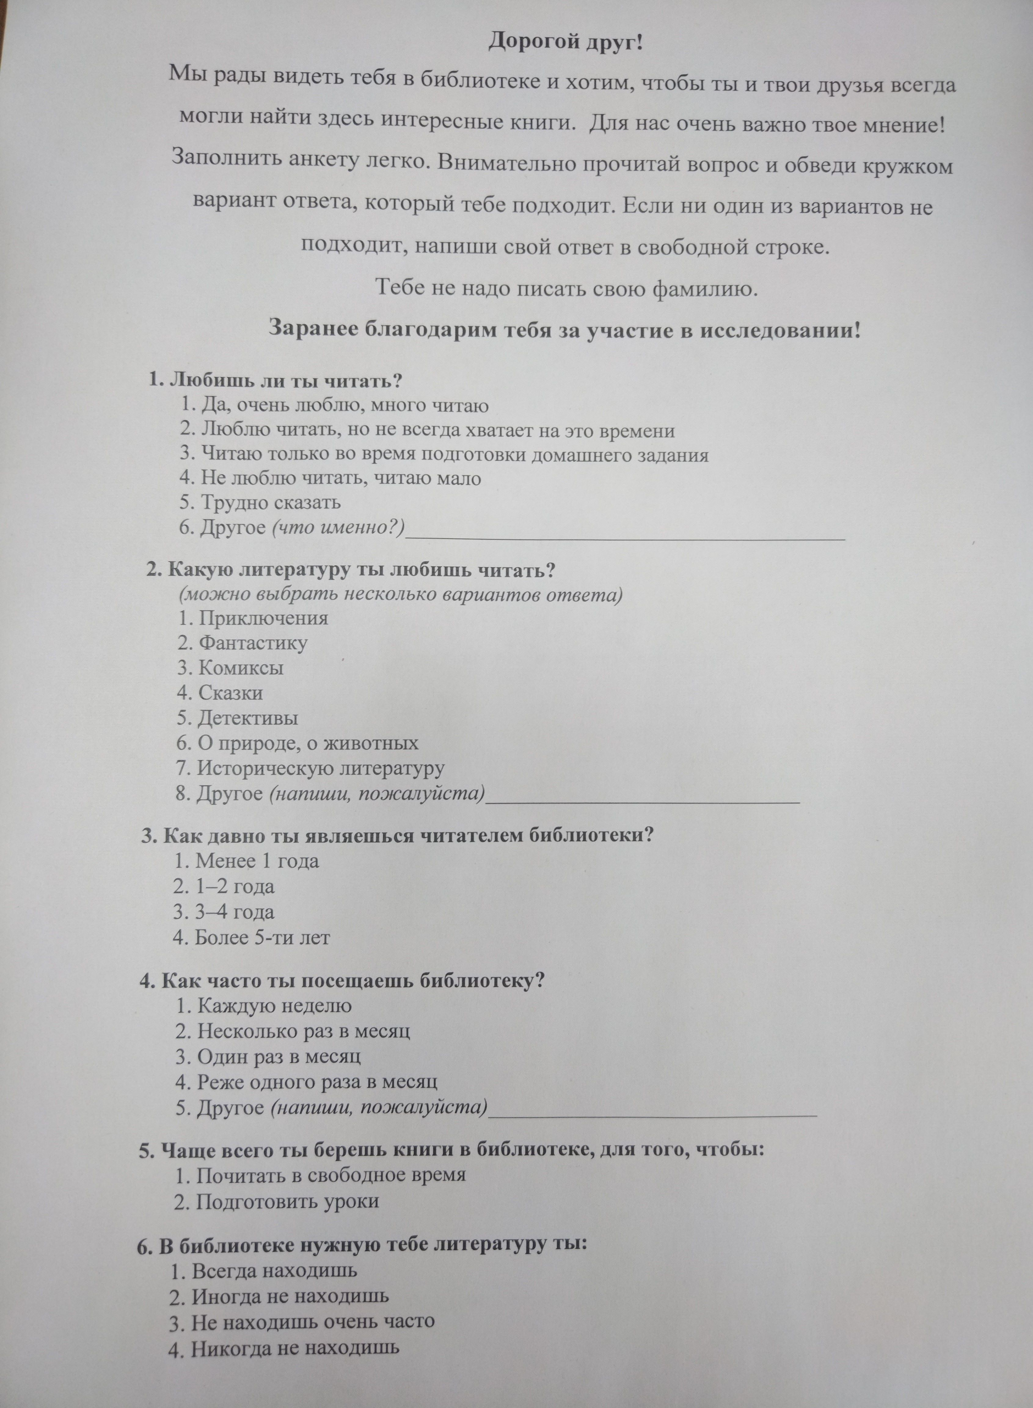
ПРИЛОЖЕНИЯ - ЭФФЕКТ ОТ ВНЕДРЕНИЯ 5 / 5
Наименование мероприятия:
Проведение анкетирования пользователей библиотеки школьного возраста с целью выявления осведомленности школьников о возможности предварительного заказа литературы по программе школьного чтения через электронные ресурсы, а также эффективности оптимизации данного библиотечного процесса
Эффект от мероприятия:
В анкетировании приняло участие 48 человек, что составило 10 % от зарегистрированных с начала года пользователей. Основной состав респондентов состоял из учащихся 6, 8 классов общеобразовательной школы. Из 48 человек, участвующих в анкетировании, 32 человека знают о возможности заказать необходимую литературу заранее. 12 человек узнали о такой возможности от библиотекаря, 8 человек - от родителей, 7- от преподавателей. 18 респондентов уже воспользовались возможностью заказать литературу по программе школьного чтения заранее, 25 человек планируют этим воспользоваться. 100% пользователей, которые воспользовались данной услугой, не столкнулись со сложностями в её получении
СТАЛО:

Slide 21
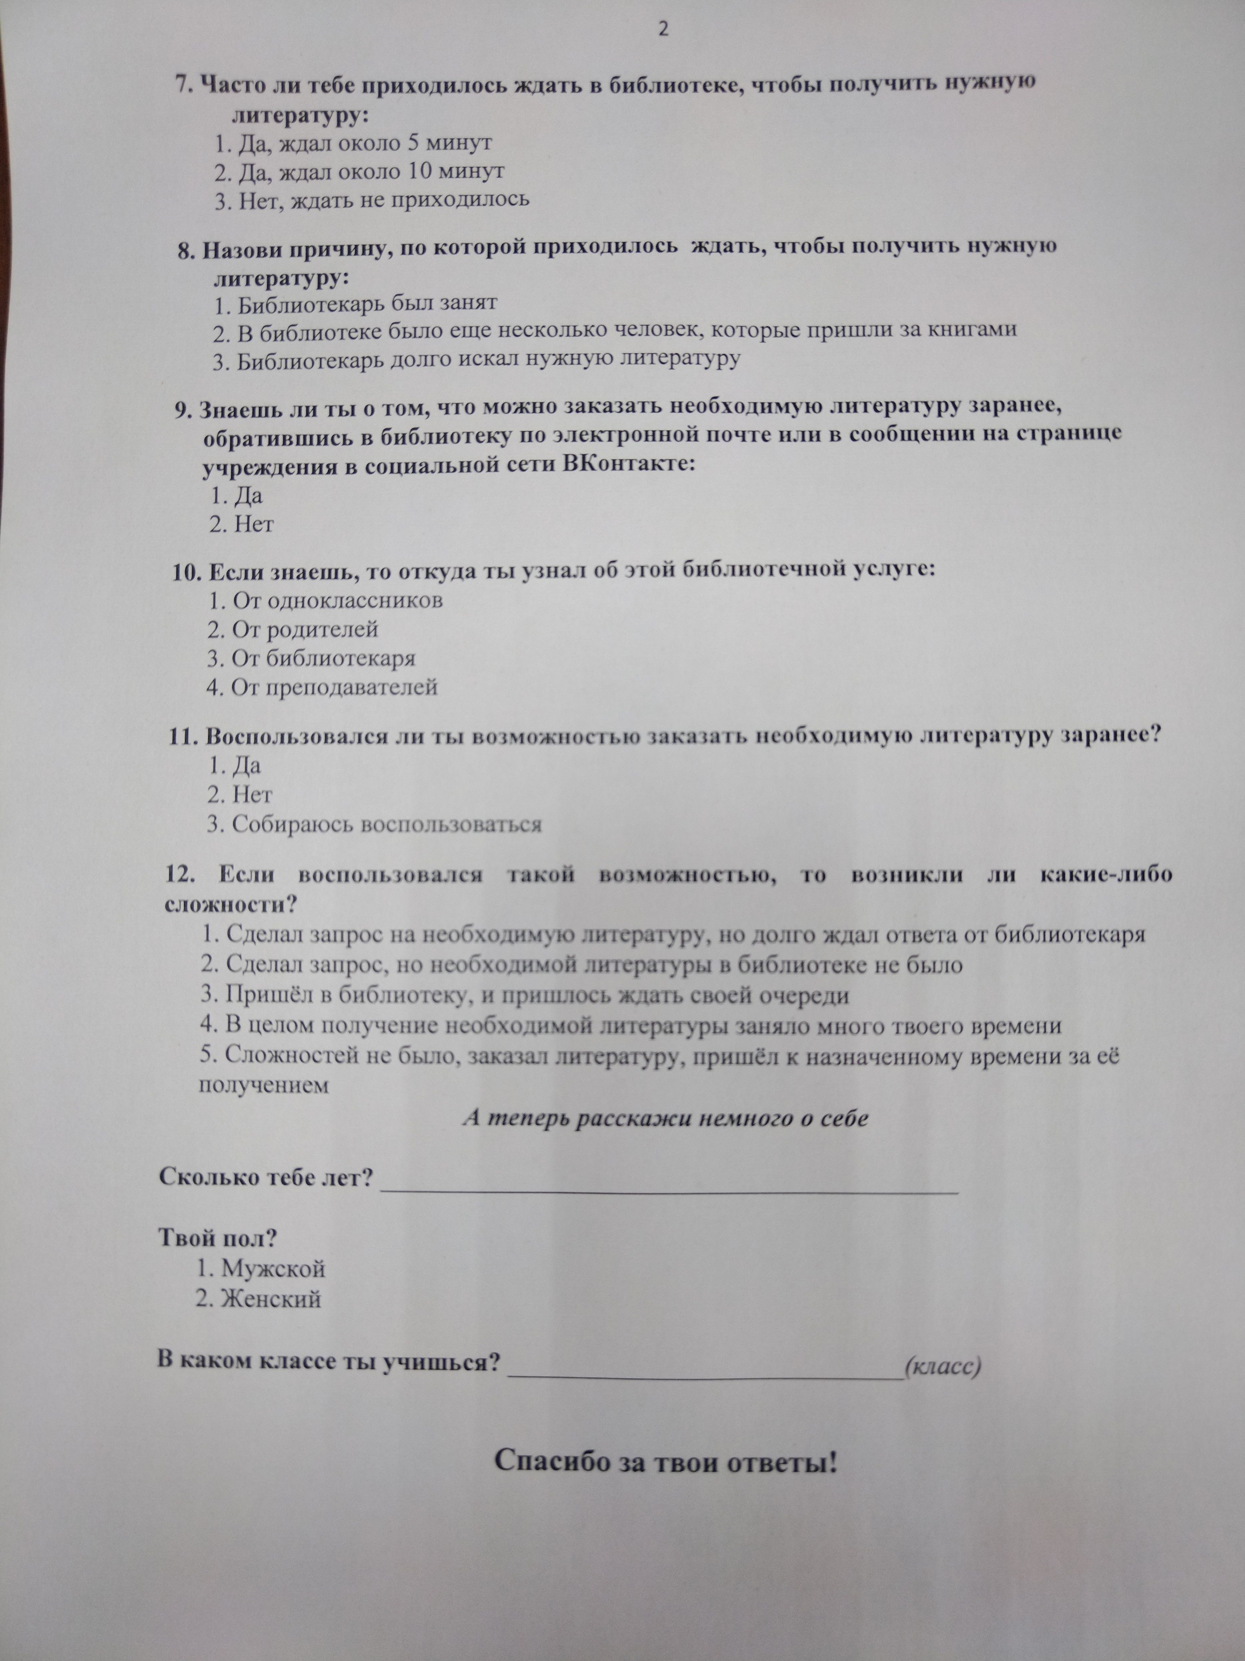
ПРИЛОЖЕНИЯ - ЭФФЕКТ ОТ ВНЕДРЕНИЯ 5 / 5 (2)
Наименование мероприятия:
Проведение анкетирования пользователей библиотеки школьного возраста с целью выявления осведомленности школьников о возможности предварительного заказа литературы по программе школьного чтения через электронные ресурсы, а также эффективности оптимизации данного библиотечного процесса
Эффект от мероприятия:
В анкетировании приняло участие 48 человек, что составило 10 % от зарегистрированных с начала года пользователей. Основной состав респондентов состоял из учащихся 6, 8 классов общеобразовательной школы. Из 48 человек, участвующих в анкетировании, 32 человека знают о возможности заказать необходимую литературу заранее. 12 человек узнали о такой возможности от библиотекаря, 8 человек - от родителей, 7- от преподавателей. 18 респондентов уже воспользовались возможностью заказать литературу по программе школьного чтения заранее, 25 человек планируют этим воспользоваться. 100% пользователей, которые воспользовались данной услугой, не столкнулись со сложностями в её получении
СТАЛО:

Slide 22
Спасибо за внимание.

